Slide 1

DISTRIBUTEUR DE BAGUETTE

Slide 2
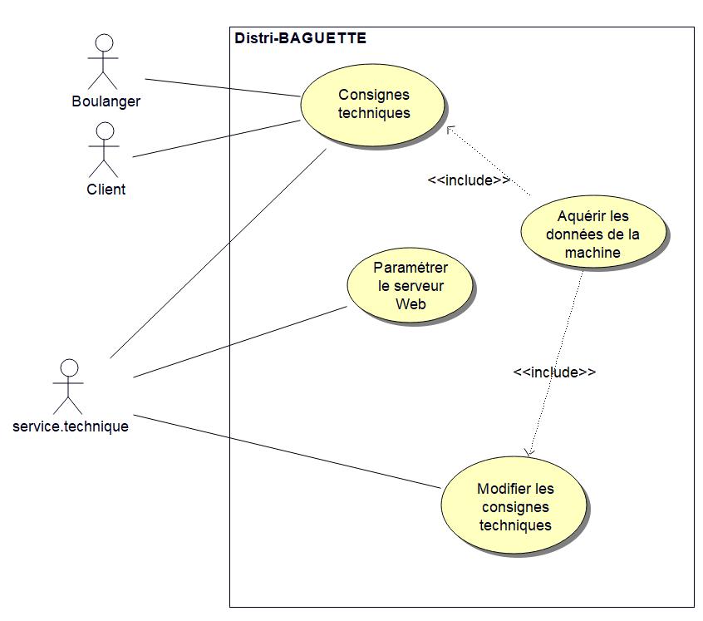
ANALYSE DU BESOIN
,

Slide 3
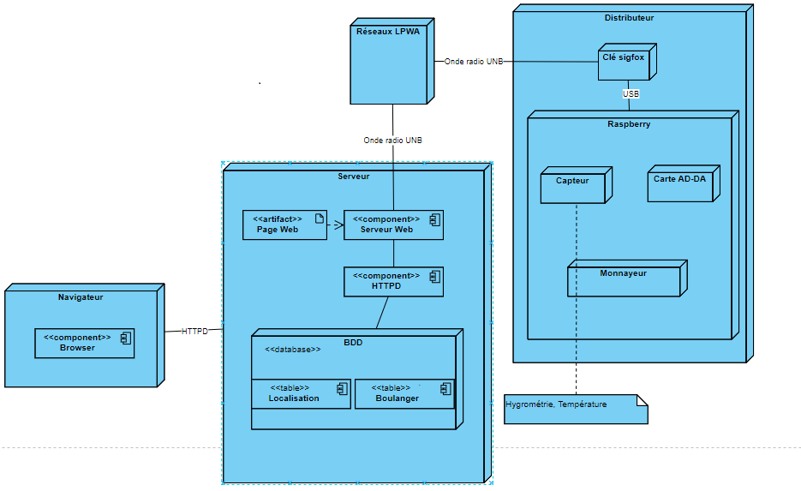
CAHIER DES CHARGES

Slide 4
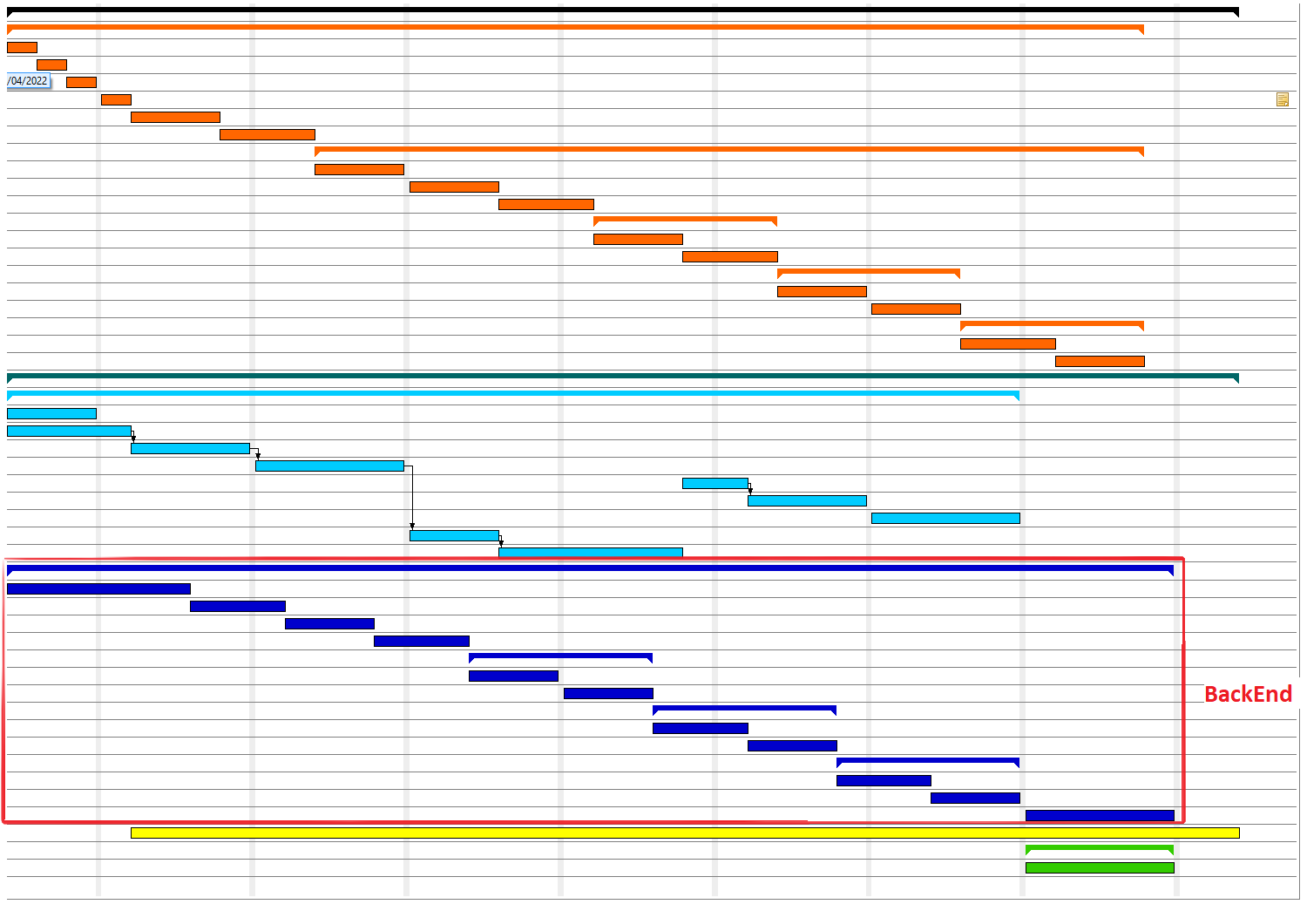
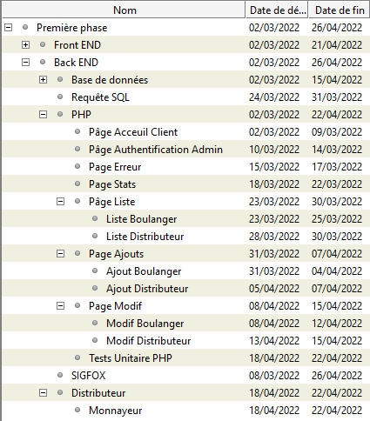
GANTT

Slide 5
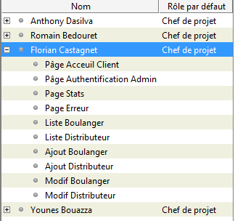
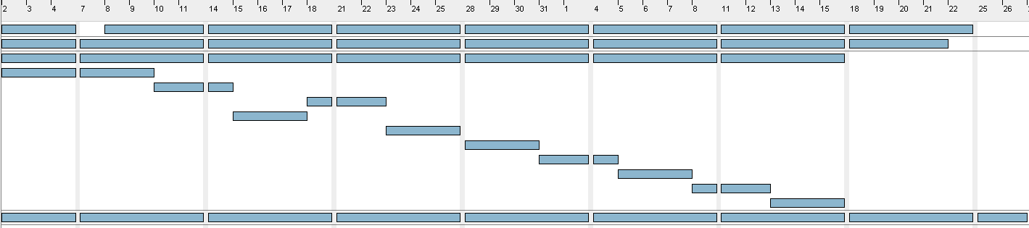
GANTT RESSOURCE

Slide 6
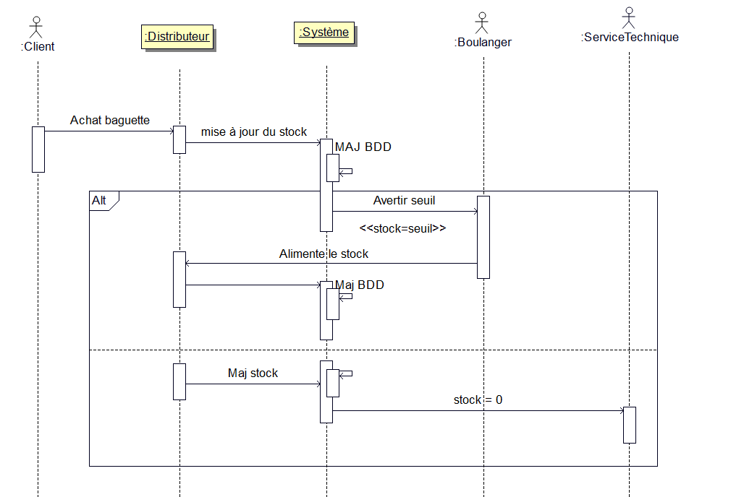
DIAGRAMME DE SÉQUENCE

Slide 7
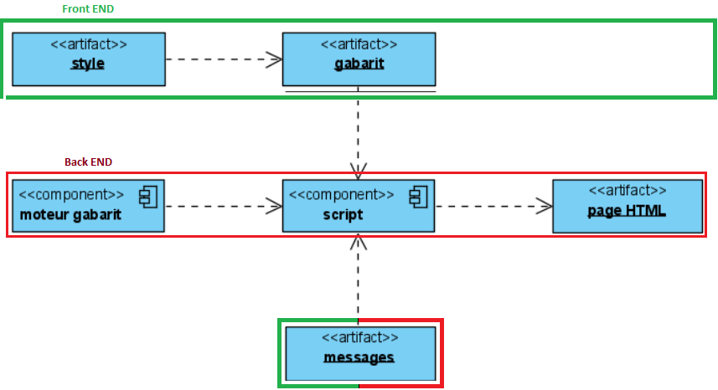
DIAGRAMME ARCHITECTURE

Slide 8

GITHUB

